Slide 1

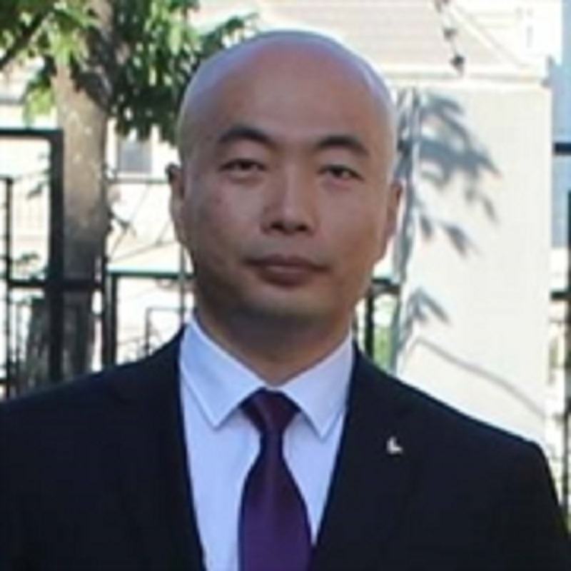
Go 语言快速入门
杨旭
微软 MVP，C#/Go/C++/Rust/Haskell
公众号: vNext

Slide 2
03. 循环和分支

Slide 3
Boolean 类型
你可能经常会遇到这样的问题：
如果你走出了洞穴，那么请翻到21页
那么你是否走出了洞穴？
这个问题的答案只有 true 和 false 两种情况。
true 和 false 就是两个已声明好的常量。
某些语言（例如js）会把“”这种字符串当作 false，其他的字符串当作 true。
而 Go 语言则不行，只有 true 是真的，只有 false 是假的。

Slide 4
strings.Contains
来自 strings 包的 Contains 函数可以判断某个字符串是否包含另外要给字符串
（例子 3.1）

Slide 5
比较
如果我们比较两个值，得到的结果也是 true 或 false
比较运算符：
==
<=
<
!=
>=
>
（例子 3.2）

Slide 6
使用 if 来做分支
直接看例子（3.3）
在这里 else 和 else if 都是可选的
而且 else if 可以重复多个

Slide 7
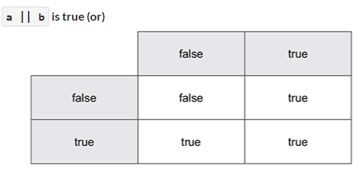
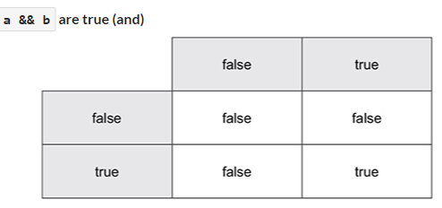
逻辑运算符
|| 表示或，&& 表示与。它们通常用来同时检查多个条件
（例子 3.4）
这里使用了短路逻辑

Slide 8
取反逻辑运算符
！，可以把 true 变为 false，反之亦然
（例子 3.5）

Slide 9
使用 switch 做分支
直接看例子（3.6）
switch 语句也可以对数字进行匹配
还有一个 fallthrough 关键字，它用来执行下一个 case 的 body 部分。这一点与 C#、Java 等语言不一样。

Slide 10
使用循环做重复
for 关键字可以让你的代码重复执行
for 后边没有跟条件，那就是无限循环。
可以使用 break 跳出循环

Slide 11
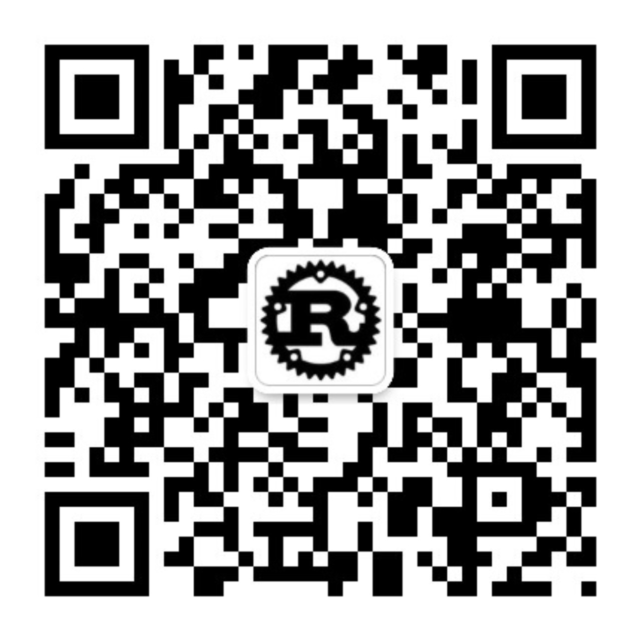
作业题
实现一个猜数游戏，首先定义一个1-100的整数。然后让计算机生成一个1-100随机数，并显示计算机猜测的结果是太大了还是太小了，没猜对的话就继续猜，直至猜对。

